Slide 1
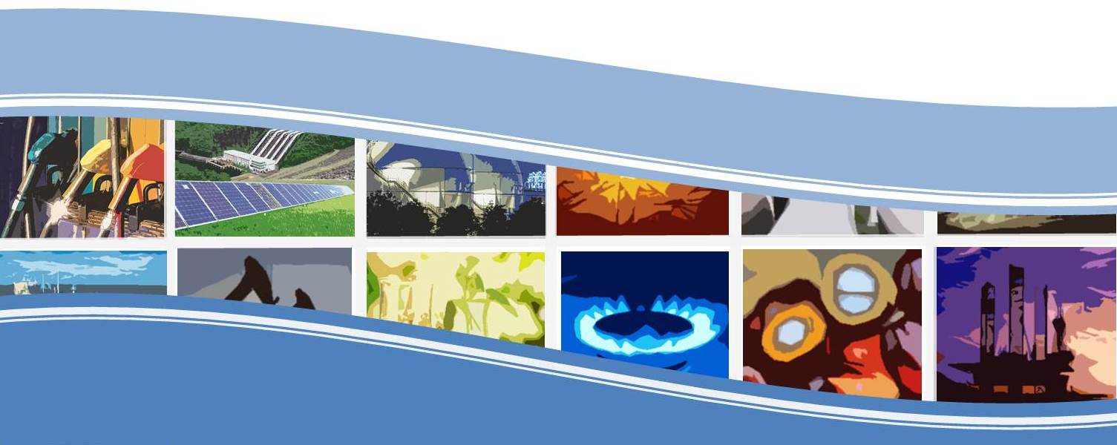
น้ำมัน

Slide 2
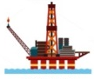
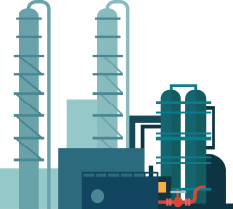
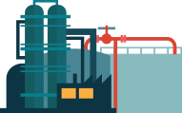
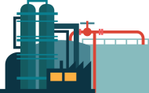
น้ำมันดิบและคอนเดนเสท
ม.ค. 2566
การจัดหาน้ำมันดิบ
1,052 พันบาร์เรลต่อวัน
4.2%
ผลิตในประเทศ
นำเข้า
ตะวันออกกลาง
60%
การจัดหาน้ำมันดิบเพิ่มขึ้น
จากการนำเข้าน้ำมันดิบ
ในขณะที่การผลิตน้ำมันดิบ
ในประเทศลดลง
8%
92%
ตะวันออกไกล
79 พันบาร์เรลต่อวัน
973 พันบาร์เรลต่อวัน
10%
4.7%
5.0%
อื่นๆ
22%
การใช้กำลังการกลั่น
กำลังการกลั่น
1,244
พันบาร์เรลต่อวัน
การผลิตคอนเดนเสท
82%
68 พันบาร์เรลต่อวัน
ใช้น้ำมันในการกลั่น
1,021 พันบาร์เรลต่อวัน
1.2%
หมายเหตุ: เทียบกับช่วงเดียวกันของปีก่อน

Slide 3
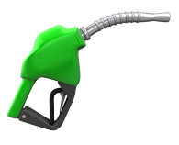
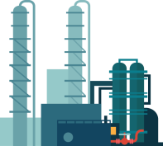
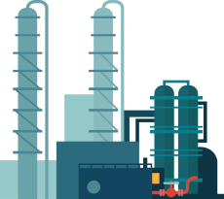
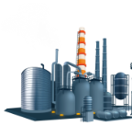
น้ำมันสำเร็จรูป
ม.ค. 2566
น้ำมันสำเร็จรูป
หมายเหตุ: เทียบกับช่วงเดียวกันของปีก่อน
การผลิต
การนำเข้า
การใช้
การส่งออก
3.1%
30%
8.4%
18.6%
175 ล้านลิตรต่อวัน
18 ล้านลิตรต่อวัน
150 ล้านลิตรต่อวัน
20 ล้านลิตรต่อวัน
LPG
การจัดหา
541 พันตันต่อเดือน
12.4%
ขนส่ง
15%
ครัวเรือน
35%
นำเข้า
25%
นำเข้า
อุตสาหกรรม
11%
ใช้เอง
1%
โรงกลั่นน้ำมัน
36%
ในประเทศ
ปิโตรเคมี
38%
โรงแยกก๊าซ
39%
การใช้
520 พันตันต่อเดือน
3.6%

Slide 4
การจัดหาน้ำมันดิบ
สัดส่วนการจัดหาน้ำมันดิบ
16%
22%
22%
2566*
24%
28%
24%
17%
13%
27%
10%
(973 พันบาร์เรล/วัน)
13%
12%
(79 พันบาร์เรล/วัน)
พันบาร์เรล/วัน
12%
14%
5.0%
4.7%
53%
60%
53%
50%
47%
49%
57%
13%
12%
13%
12%
10%
8%
7%
ผลิตในประเทศ
ตะวันออกกลาง
ตะวันออกไกล
แหล่งอื่นๆ
การจัดหาน้ำมันดิบ 1,052 พันบาร์เรล/วัน 4.2%
*ม.ค.66

Slide 5
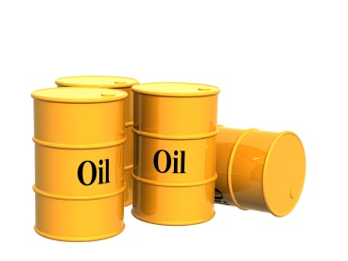
การนำเข้าน้ำมันดิบแยกตามแหล่งผลิต
ตะวันออกกลาง
สหรัฐอาหรับเอมิเรตส์
ซาอุดิอาระเบีย
กาตาร์
❑ 20.0%
คูเวต
อื่นๆ (ตะวันออกกลาง)
ตะวันออกไกล
2566*
มาเลเซีย
❐ 14.5%
เวียดนาม
อินโดนีเซีย
อื่นๆ (ตะวันออกไกล)
แหล่งอื่นๆ
❐ 27.7%
สหรัฐอเมริกา
แองโกลา
สหพันธรัฐรัสเซีย
อื่นๆ (แหล่งอื่นๆ)
การนำเข้าน้ำมันดิบ
5.0%
รวมนำเข้า 973 พันบาร์เรล/วัน
หรือคิดเป็น 4,795 ล้านลิตร
*ม.ค.66

Slide 6
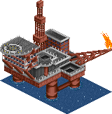
การผลิตคอนเดนเสท
สัดส่วน
การผลิตคอนเดนเสท
พันบาร์เรล/วัน
เอราวัณ
2566*
ไพลิน
บงกช
อาทิตย์
บงกชใต้
อื่นๆ
ภูฮ่อม
รวมทั้งสิ้น 68 พันบาร์เรล/วัน
การผลิตคอนเดนเสท 1.2%
*ม.ค.66

Slide 7
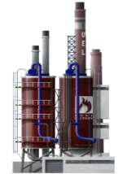
การใช้กำลังการกลั่นของประเทศ
Capacity
1,244 พันบาร์เรล/วัน
Intake
1,021 พันบาร์เรล/วัน
พันบาร์เรล/วัน (KBD)
ปี 2565* | FANG | TOP | BCP | ESSO | IRPC | PTTGC | SPRC | รวม
สัดส่วนการใช้ กำลังการกลั่น (%) | 35 | 110 | 100 | 78 | 89 | 64 | 91 | 82
หมายเหตุ : กำลังการกลั่นของ PTTGC เป็นกำลังการกลั่นน้ำมันดิบ 145 KBD และคอนเดนเสท 135 KBD

Slide 8
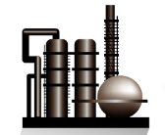
การผลิตน้ำมันสำเร็จรูป
สัดส่วน
การผลิตน้ำมันสำเร็จรูป
ดีเซล
ล้านลิตร/วัน
เบนซิน
2566*
เครื่องบิน
LPG
น้ำมันเตา
น้ำมันก๊าด
รวมทั้งสิ้น 175 ล้านลิตร/วัน
การผลิตน้ำมันสำเร็จรูป 3.1%
*ม.ค.66

Slide 9
การใช้น้ำมันสำเร็จรูป (ล้านลิตร/วัน)
สัดส่วน
การใช้น้ำมันสำเร็จรูป
ดีเซล
ล้านลิตร/วัน
เบนซิน
2566*
LPG
น้ำมันเตา
เครื่องบิน
น้ำมันก๊าด
รวมทั้งสิ้น 150 ล้านลิตร/วัน
การใช้น้ำมันสำเร็จรูป 8.4%
*ม.ค.66
หมายเหตุ : LPG ไม่รวมที่ใช้เป็นวัตถุดิบในปิโตรเคมี

Slide 10
การใช้น้ำมันสำเร็จรูป (พันบาร์เรลต่อวัน)
สัดส่วน
การใช้น้ำมันสำเร็จรูป
ดีเซล
พันบาร์เรล/วัน
เบนซิน
2566*
LPG
เครื่องบิน
น้ำมันเตา
น้ำมันก๊าด
รวมทั้งสิ้น 944 พันบาร์เรล/วัน
การใช้น้ำมันสำเร็จรูป
*ม.ค.66
8.4%
หมายเหตุ : LPG ไม่รวมที่ใช้เป็นวัตถุดิบในปิโตรเคมี

Slide 11
การนำเข้าน้ำมันสำเร็จรูป
สัดส่วน
การนำเข้าน้ำมันสำเร็จรูป
LPG
ล้านลิตร/วัน
ดีเซล
2566*
เบนซิน
เครื่องบิน
เครื่องบิน 4%
น้ำมันเตา
รวมทั้งสิ้น 18 ล้านลิตร/วัน
การนำเข้าน้ำมันสำเร็จรูป 30%
*ม.ค.66
หมายเหตุ : ปี 2563 การนำเข้าน้ำมันสำเร็จรูปส่วนใหญ่ลดลง เนื่องจากการผลิตในประเทศมีเพียงพอกับความต้องการใช้ที่ชะลอตัวลง

Slide 12
การส่งออกน้ำมันสำเร็จรูป
สัดส่วน
การส่งออกน้ำมันสำเร็จรูป
ล้านลิตร/วัน
ดีเซล
2566*
น้ำมันเตา
เบนซิน
เครื่องบิน
LPG
น้ำมันก๊าด
รวมทั้งสิ้น 20 ล้านลิตร/วัน
การส่งออกน้ำมันสำเร็จรูป 18.6%
*ม.ค.66

Slide 13
การส่งออกน้ำมันสำเร็จรูปของไทยแยกรายประเทศ
สัดส่วนการส่งออก
น้ำมันสำเร็จรูปรายประเทศ
ล้านลิตร/วัน
กัมพูชา
2566*
ลาว
สิงคโปร์
อื่นๆ***
เมียนมา
เวียดนาม
มาเลเซีย
เขตต่อเนื่อง**
ฟิลิปปินส์
อินโดนีเซีย
** เขตต่อเนื่อง หมายถึงพื้นที่เขตต่อเนื่องที่เกินกว่า 12 ไมล์ทะเล
*** อื่นๆ ได้แก่ จีน เกาหลีใต้ ฯลฯ
86% ส่งออกประเทศในอาเซียน ได้แก่ กัมพูชา สิงคโปร์ มาเลเซีย เวียดนาม ลาว เมียนมา ฟิลิปปินส์ และอินโดนีเซีย
*ม.ค.66

Slide 14
การจัดหา LPG
สัดส่วนการจัดหา LPG
โรงแยกก๊าซ
โรงกลั่นน้ำมัน
2566*
พันตัน/เดือน
นำเข้า
รวมทั้งสิ้น 541 พันตัน/เดือน
การจัดหา LPG 12.4%
*ม.ค.66

Slide 15
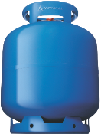
การใช้ LPG
สัดส่วนการใช้ LPG
ปิโตรเคมี
ครัวเรือน
พันตัน/เดือน
2566*
ขนส่ง
อุตสาหกรรม
ใช้เอง
รวมทั้งสิ้น 520 พันตัน/เดือน
*ม.ค.66
LPG
การใช้ LPG
3.6%
หมายเหตุ : 1. LPG หมายถึง LPG โพรเพน และบิวเทน
2. ใช้เอง หมายถึง ผู้ผลิตใช้เป็นเชื้อเพลิงในกระบวนการผลิตเอง

